Slide 1


Jornadas Argentinas de Didáctica de las Ciencias de la Computación
Introducción al diseño de trayectos de formación en RT3D con Unity Engine
Gaston Caminiti¹
¹ Universidad Nacional del Litoral & Universidad Nacional de Misiones
Octubre 2024

Slide 2
Jornadas Argentinas de Didáctica de las Ciencias de la Computación
Plantilla
Diseñando trayectos de formación en RT3D
Taller:
Introducción al diseño de trayectos de formación en RT3D con Unity Engine
Octubre 2024

Slide 3
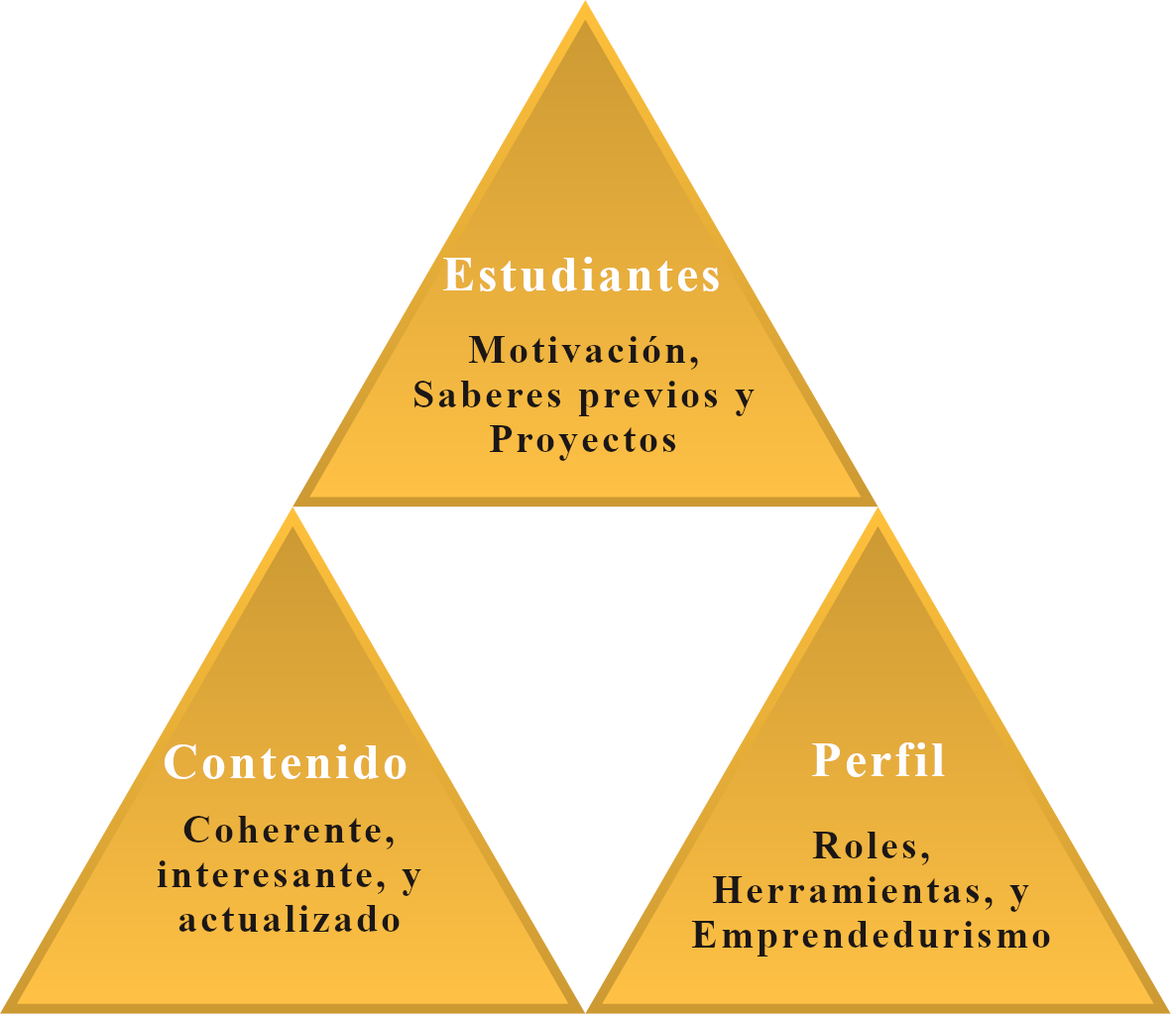
Pensando el diseño de trayectos de formación con Unity Engine

Slide 4

Estudiantes
Motivación
¿Quiénes son mis estudiantes?¿Qué temas les interesan?
Saberes previos
¿Qué aprendizajes desarrollados por los estudiantes valoro para este nuevo trayecto?
Proyectos
¿Qué tipo de proyecto RT3D quiero que mis estudiantes aprendan a desarrollar? ¿Qué tipo de proyecto quieren desarrollar ellos?

Slide 5
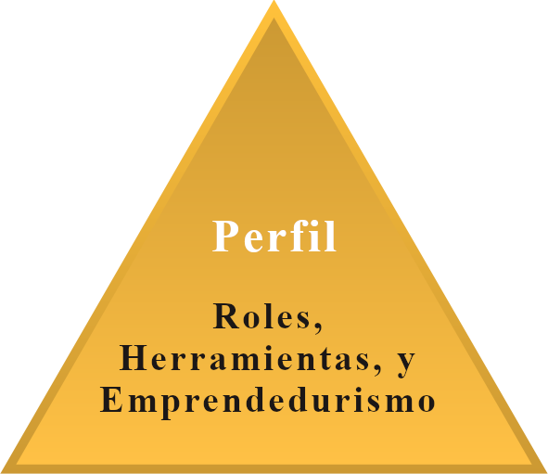
Perfil
Roles
¿Qué tipo de perfil RT3D favorecerá el trayecto? ¿Se integra más de uno? ¿Pueden los estudiantes escoger el rol en cual trabajarán?
Herramientas
¿Qué herramientas requieren los estudiantes para efectuar su tarea? ¿Emplean todos las mismas herramientas?
Emprendedurismo
¿Son los/as estudiantes emprendedores? ¿Tomarán decisiones autónomas en el mejoramiento del proyecto?

Slide 6
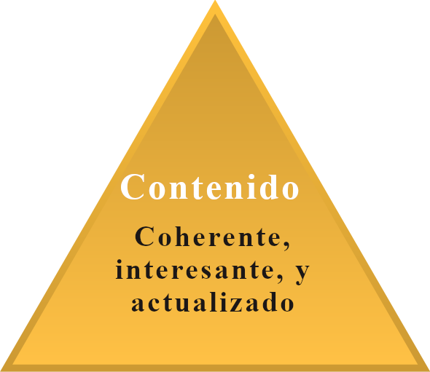
Contenido
Coherente
¿Qué criterios empleo para determinar coherencia en el contenido?
Interesante
¿Qué criterios debe cumplir el contenido para ser interesante para mis estudiantes?
Actualizado
¿Qué tan frecuentemente se actualiza el contenido en función del perfil?

Slide 7
Jornadas Argentinas de Didáctica de las Ciencias de la Computación
Anexo: Perfiles RT3D
Taller:
Introducción al diseño de trayectos de formación en RT3D con Unity Engine
Octubre 2024

Slide 8
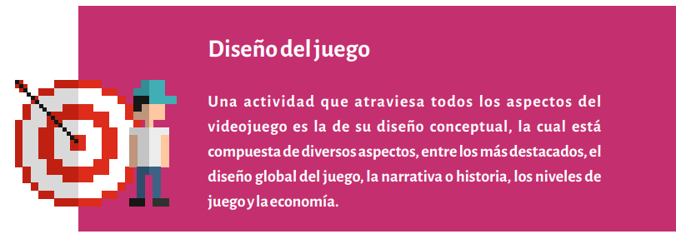
Perfil: Diseñador/a RT3D
Fuente:
F. Curbelo, B. Ferrero, and H. Revale, "Cinco años del Observatorio de la Industria Argentina de Videojuegos: Caracterización de la industria hacia una proyección estratégica,“ Ediciones UNRaf, 2022. [Online]. Available: https://www.unraf.edu.ar/images/INVESTIGACION/OBSERVATORIO_VideoJuegos/PDFinformes/informe_observatorio_5aos.pdf
.

Slide 9
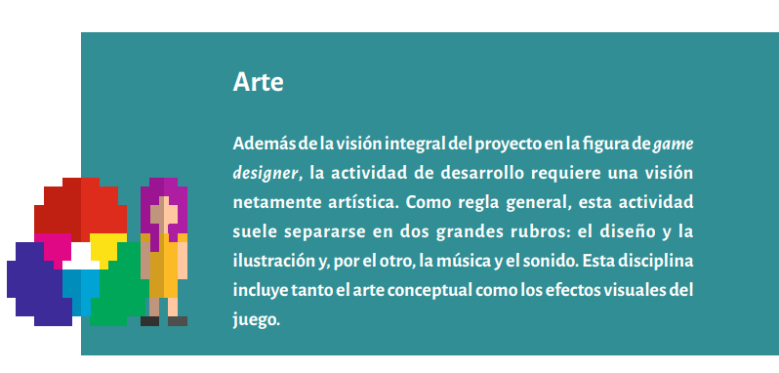
Perfil: Artista RT3D
Fuente:
F. Curbelo, B. Ferrero, and H. Revale, "Cinco años del Observatorio de la Industria Argentina de Videojuegos: Caracterización de la industria hacia una proyección estratégica,“ Ediciones UNRaf, 2022. [Online]. Available: https://www.unraf.edu.ar/images/INVESTIGACION/OBSERVATORIO_VideoJuegos/PDFinformes/informe_observatorio_5aos.pdf
.

Slide 10
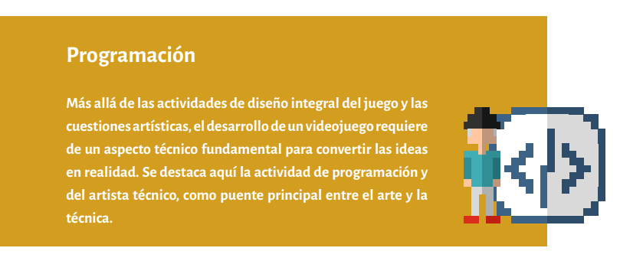
Perfil: Programador/a RT3D
Fuente:
F. Curbelo, B. Ferrero, and H. Revale, "Cinco años del Observatorio de la Industria Argentina de Videojuegos: Caracterización de la industria hacia una proyección estratégica,“ Ediciones UNRaf, 2022. [Online]. Available: https://www.unraf.edu.ar/images/INVESTIGACION/OBSERVATORIO_VideoJuegos/PDFinformes/informe_observatorio_5aos.pdf
.

Slide 11
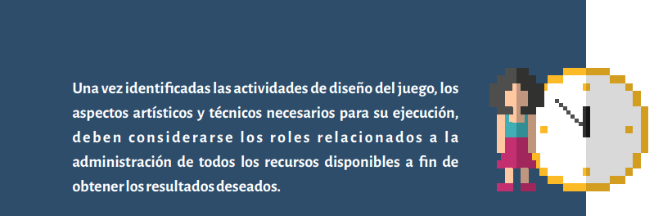
Perfil: Productor/a RT3D
Fuente:
F. Curbelo, B. Ferrero, and H. Revale, "Cinco años del Observatorio de la Industria Argentina de Videojuegos: Caracterización de la industria hacia una proyección estratégica,“ Ediciones UNRaf, 2022. [Online]. Available: https://www.unraf.edu.ar/images/INVESTIGACION/OBSERVATORIO_VideoJuegos/PDFinformes/informe_observatorio_5aos.pdf
.

Slide 12
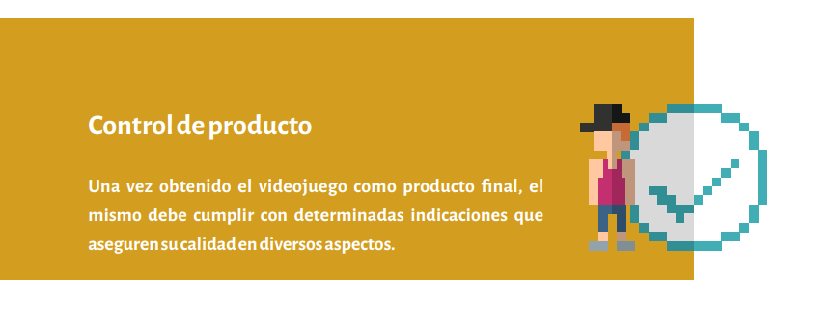
Perfil: Analista de control de calidad RT3D
Fuente:
F. Curbelo, B. Ferrero, and H. Revale, "Cinco años del Observatorio de la Industria Argentina de Videojuegos: Caracterización de la industria hacia una proyección estratégica,“ Ediciones UNRaf, 2022. [Online]. Available: https://www.unraf.edu.ar/images/INVESTIGACION/OBSERVATORIO_VideoJuegos/PDFinformes/informe_observatorio_5aos.pdf
.

Slide 13
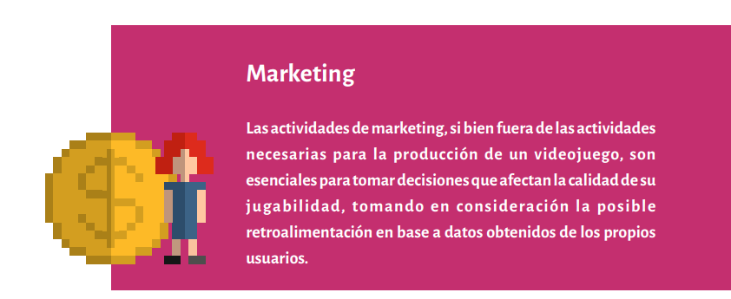
Perfil: Marketing RT3D
Fuente:
F. Curbelo, B. Ferrero, and H. Revale, "Cinco años del Observatorio de la Industria Argentina de Videojuegos: Caracterización de la industria hacia una proyección estratégica,“ Ediciones UNRaf, 2022. [Online]. Available: https://www.unraf.edu.ar/images/INVESTIGACION/OBSERVATORIO_VideoJuegos/PDFinformes/informe_observatorio_5aos.pdf
.

